Slide 1


Chào mừng quý thầy cô về dự giờ ,
thăm lớp
Môn: Chính tả

Slide 2


Kiểm tra bài cũ
lúc lắc
quặp chặt
huơ vòi

Slide 3
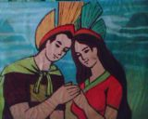
Sơn Tinh , Thủy Tinh
Hùng Vương
thứ mười tám có một người con gái đẹp , tên là . Nhà vua muốn cho công chúa một người chồng tài giỏi.
Một hôm, có hai chàng trai đến cầu hôn công chúa.
Hùng Vương
Mị Nương
tuyệt trần
Mị Nương
tuyệt trần
kén
kén
tuyệt trần: nhất trên đời, không ai sánh bằng
kén: lựa chọn kĩ

Slide 4
Sơn Tinh, Thủy Tinh
Hùng Vương thứ mười tám có một người con gái đẹp tuyệt trần, tên là Mị Nương. Nhà vua muốn kén cho công chúa một người chồng tài giỏi.
Một hôm, có hai chàng trai đến cầu hôn công chúa.
Truyện cổ Việt Nam

Slide 5

Từ khó:
Hùng Vương
Mị Nương-
tuyệt trần
kén

Slide 6

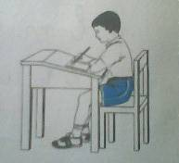
Tư thế ngồi viết

Slide 7
Sơn Tinh, Thủy Tinh
Hùng Vương thứ mưƟ tám có mŎ ngưƟ con gái đẹp tuyệt trần, tên là Mị Nương. Nhà vua muốn kén cho công chúa mŎ người chồng tài giĈ.
Một hôm, có hai chàng trai đến cầu hôn công chúa.
Truyện cổ Việt Nam

Slide 8

Hướng dẫn
làm bài tập

Slide 9


Bài tập
Bài 2: Điền vào chỗ trống ch hay tr?
Miệng và chân ….anh cãi rất lâu, …ân nói:
Tôi hết đi lại ….ạy, phải …ịu bao nhiêu đau đớn, nhưng đến đâu có gì ngon là anh lại đưϑ xΠ tất. Thật bất công quá!
Miệng từ tốn …ả lƟ:
Anh nói …i mà thế! Nếu tôi ngừng ăn liệu anh có bưϑ nổi nữa không nào?
tr
ch
ch
ch
tr
ch

Slide 10
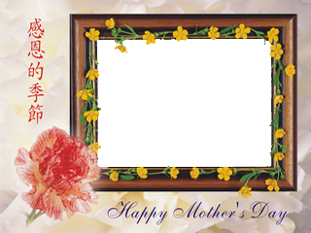


LỚP 2C TS : 19 V : 0
﻿TȆứ ba ngàσ 13 κánƑ 12 năm 2011
Chính tả:
BC
Nghe - viết :Tìm ngọc
CỦNG CỐ DẶN DÒ
- Viết lại những chữ viết sai trong bài chính tả hôm nay.
Làm lại bài 2 và 3b vào vở.
- Đọc trước bài chính tả : “Bé nhìn biển” .
3b. Điền vào chỗ trống et hay ec?
- -lợn kêu eng …., h…to, mùi kh…
éc
ét
ét

Slide 11
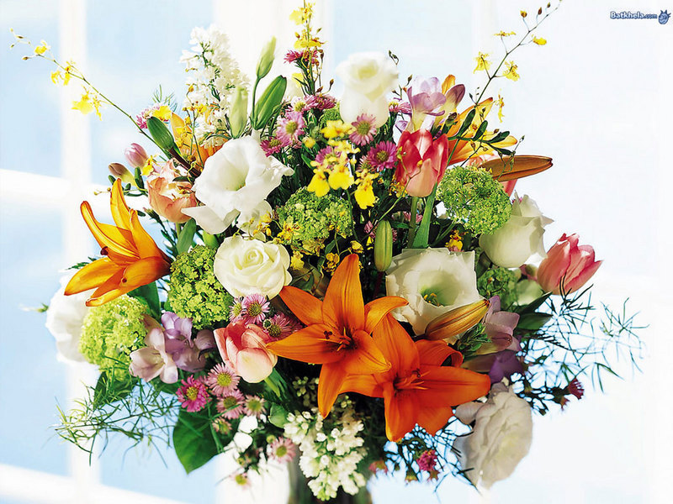
KÍNH CHÚC CÁC THẦY CÔ MẠNH KHOẺ HẠNH PHÚC
CHÚC CÁC EM CHĂM NGOAN HỌC GIỎI

